Slide 1
網路程式設計
TCP Socket Programming in Linux
LAB #1

Slide 2
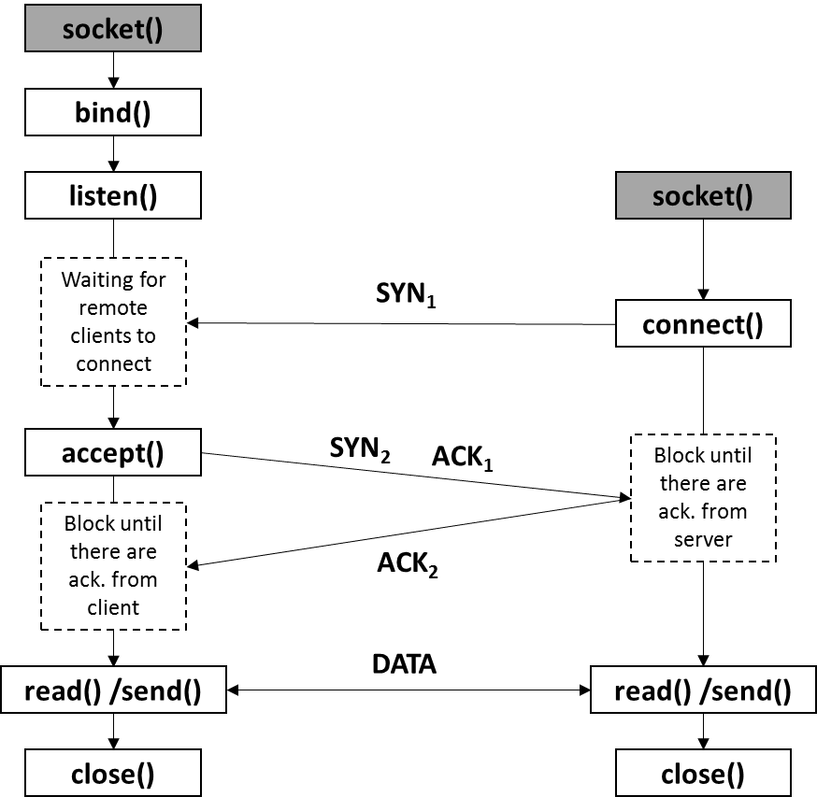
TCP連線

Slide 3
建立socket descriptor
int socket(int domain, int type, int protocol);
domain為位址家族(PF_INET)
type指定通訊的方式(例如 TCP(SOCK_STREAM) 或是 UDP(SOCK_DGRAM))
protocol通為通訊代碼，通常設0，可以直接根據type
自動設定。

Slide 4
Address Format 結構
struct sockaddr_in{
sa_family_t sin_family; /* address family: PF_INET */
in_port_t sin_port; /* port in network byte order */
struct in_addr sin_addr; /* internet address */
};
struct in_addr {
uint32_t s_addr; /* address in network byte order */
};

Slide 5
將socket指定位址
int bind(int sockfd, struct sockaddr_in *my_addr, socklen_t addrlen);
sockfd 是 socket() 傳回的 socket file descriptor
my_addr 是指向包含你的位址資訊、名稱及 IP address 的 struct sockaddr 之指標
addrlen 是以 byte 為單位的位址長度。

Slide 6
Socket連線(TCP)
S
int listen(int sockfd, int backlog);
伺服器端開始監聽連線請求
sockfd為要監聽的socket的descriptor。
backlog為相應的socket可以排隊的最大連接個數
回傳值：-1表錯誤，否則為0
C
int connect(int sockfd, const struct sockaddr *serv_addr, socklen_t addrlen);
用戶端連接到另外一端的socket
serv_addr為server位址，addrlen為位址長度
回傳值：-1表錯誤，否則為0

Slide 7
Socket連線(TCP)
S
int accept(int sockfd, struct sockaddr *addr, socklen_t *addrlen);
伺服器端接受連線請求
addr為client位址，addrlen為位址長度
回傳值：-1表示錯誤，否則傳回另一個
包含Client端資訊的新socket descriptor， 作為傳送與接收資料用

Slide 8
傳送與接收訊息
TCP通訊用
int send(int s, const void *msg, size_t len, int flags);
int recv(int s, void *buf, size_t len, int flags);

Slide 9
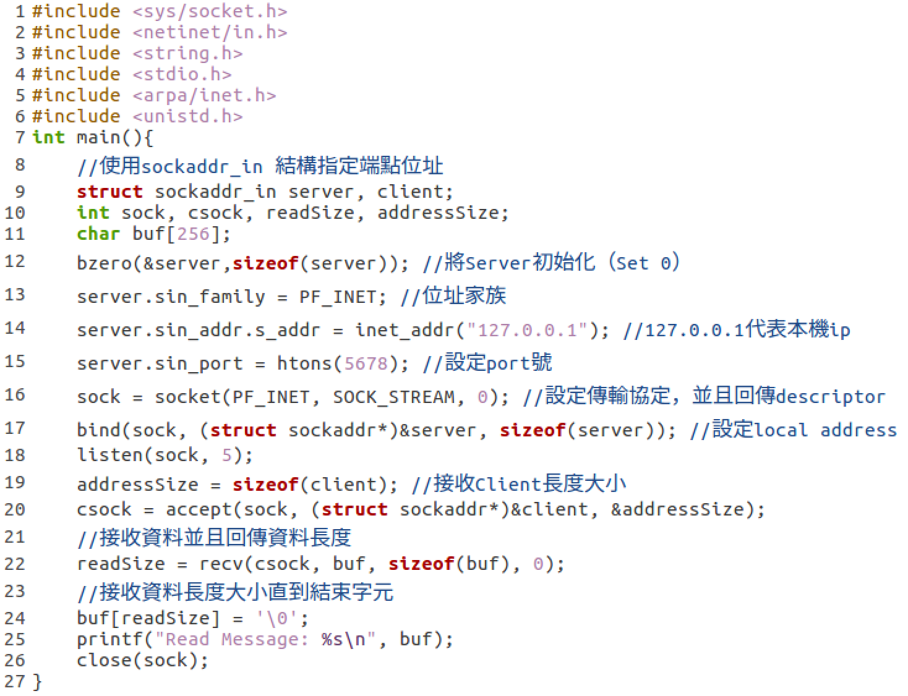
TCP server 範例

Slide 10
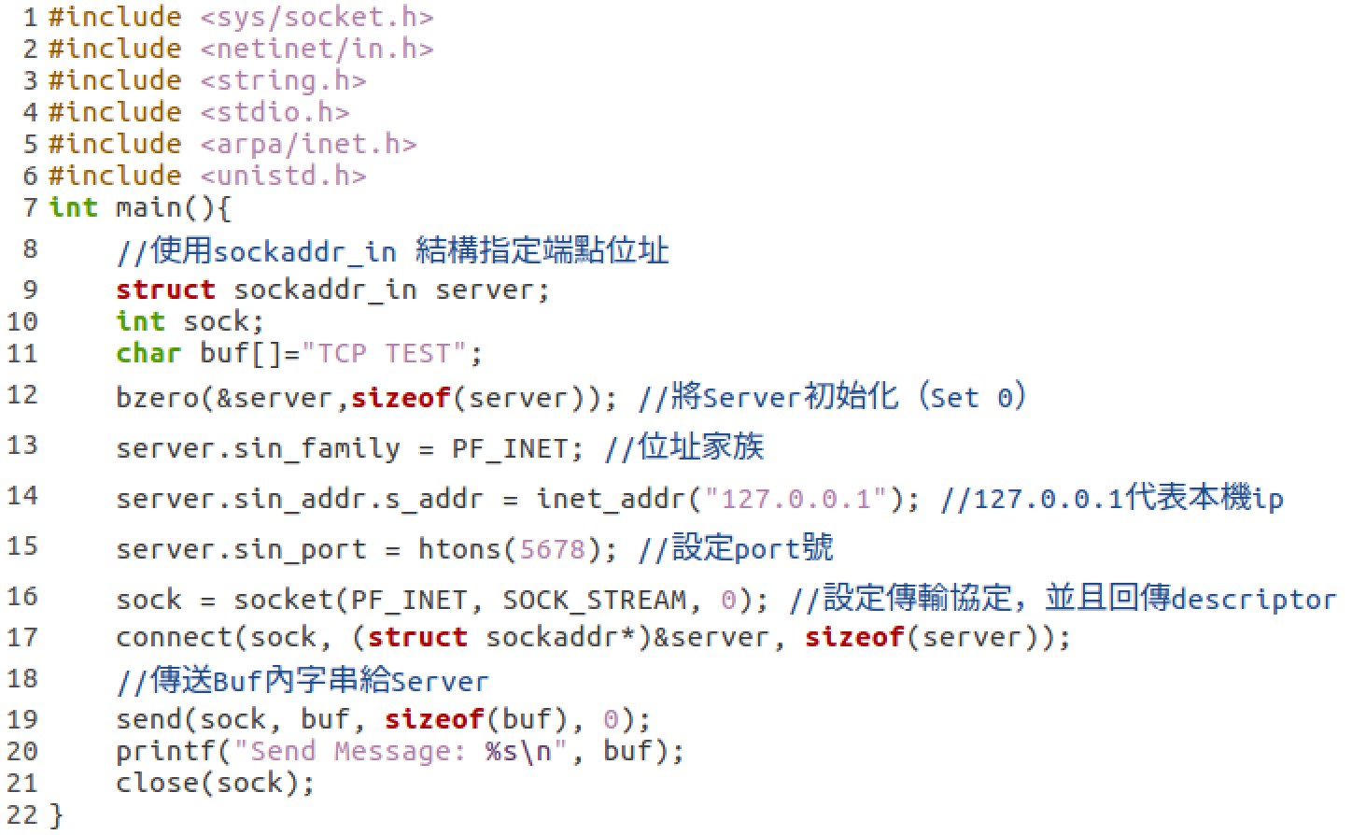
TCP client 範例

Slide 11
Compile執行畫面
Server：
Client：

Slide 12
LAB 1 - 練習
TCP－Client端：將傳送內容更改為「自己的學號」，並傳送到Server端顯示。
TCP－Client端：將傳送方式更改為「鍵盤持續輸入文字」，並傳送到Server端顯示。 TCP－ Server端： 「不關閉」 Server，繼續等待接收下一筆資料。

Slide 13
*練習繳交檔案
打包成「壓縮檔」（檔名－學號：D0765432.zip ）
內容需包含：
編譯檔*4（ server1.c client1.c server2.c client2.c）
執行檔*4（server1 client1 server2 client2）
截圖*2（一題一張截圖）
敘述檔案*1（Lab1.docx）
練習繳交截止時間：2025/09/21 23:59

Slide 14
*作業繳交檔案
打包成「壓縮檔」（檔名－學號：D0765432.zip ）
內容需包含：
編譯檔*2（ server.c client.c）
執行檔*2（server client）
截圖*1
敘述檔案*1（Lab1.docx）
作業繳交截止時間：2025/09/21 23:59

